Slide 1
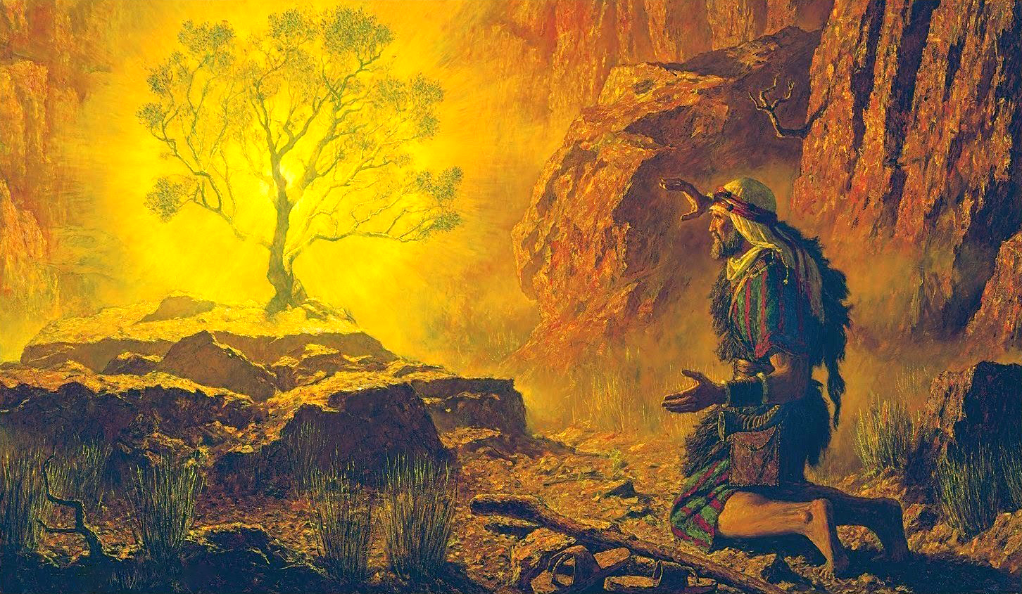
HOŘÍCÍ KEŘ
Lekce 2 od 6. do 12. července 2025

Slide 2
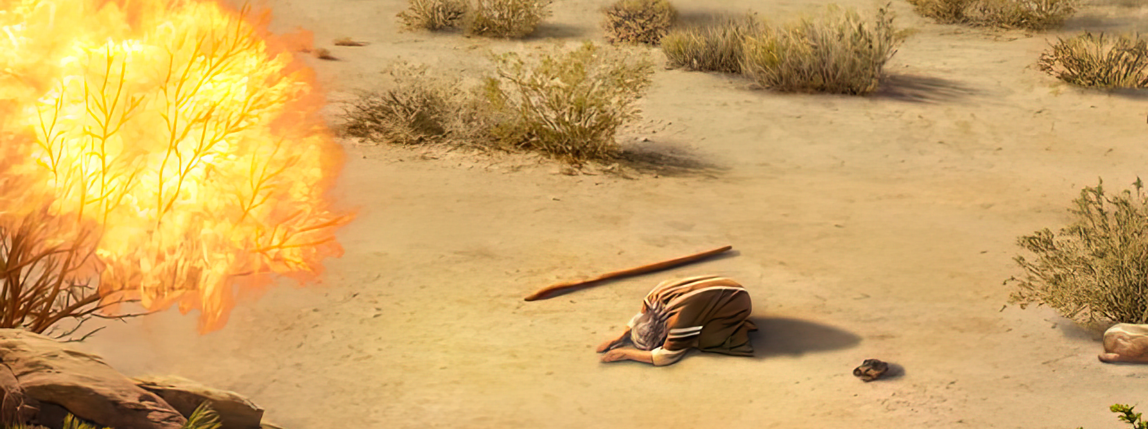
“Hospodin dále řekl: ‘Dobře jsem viděl ujařmení svého lidu, který je v Egyptě. Slyšel jsem jeho úpění pro bezohlednost jeho poháněčů. Znám jeho bolesti. Sestoupil jsem, abych jej vysvobodil z moci Egypta a vyvedl jej z oné země do země dobré a prostorné, oplývající mlékem a medem’” 2. Mojžíšova 3,7.8

Slide 3

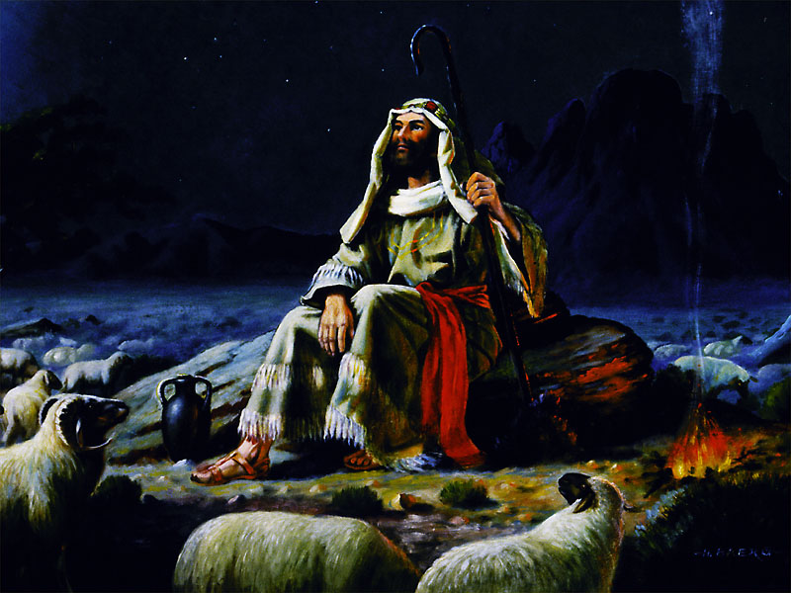
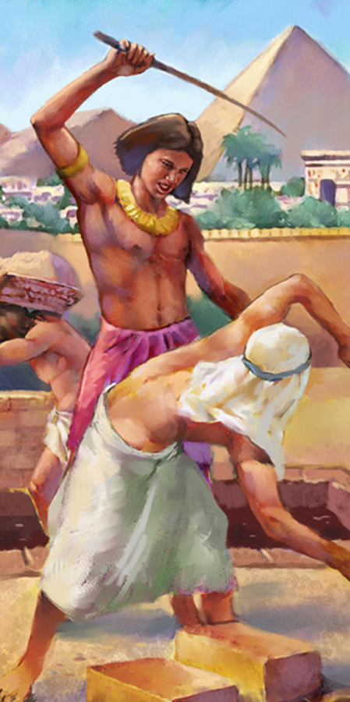
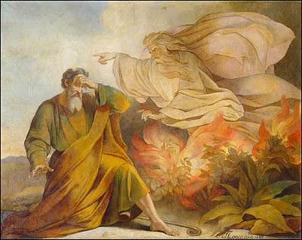







Poté, co se Mojžíšovi nepodařilo vysvobodit lid Izraele, strávil 40 let mnidjánskéna poušti jako pastýř ovcí. Během této doby, i když pokračoval ve svém důvěrném vztahu s Bohem, opustil svou představu, že by mohl být vysvoboditelem Izraele.
Bůh však tuto myšlenku neopustil. Mojžíš byl pro něj stále ještě vyvoleným vysvoboditelem. Protože nezapomněl ani na utrpení svého lidu. Nyní nadešel čas vyvést Izrael z jejich tvrdého otroctví.
Výzva (2. Mojžíšova 3):
  Hořácí kež (2. Mojžíšova 3,1-6)
  Hospodinův posel (2. Mojžíšova 3,7-12)
  Jméno Páně (2. Mojžíšova 3,13-22)
Splň své poslání (2. Mojžíšova 4):
  Čtyři výmluvy (2. Mojžíšova 4,1-17)
  Obřízka (2. Mojžíšova 4,18-31)

Slide 4
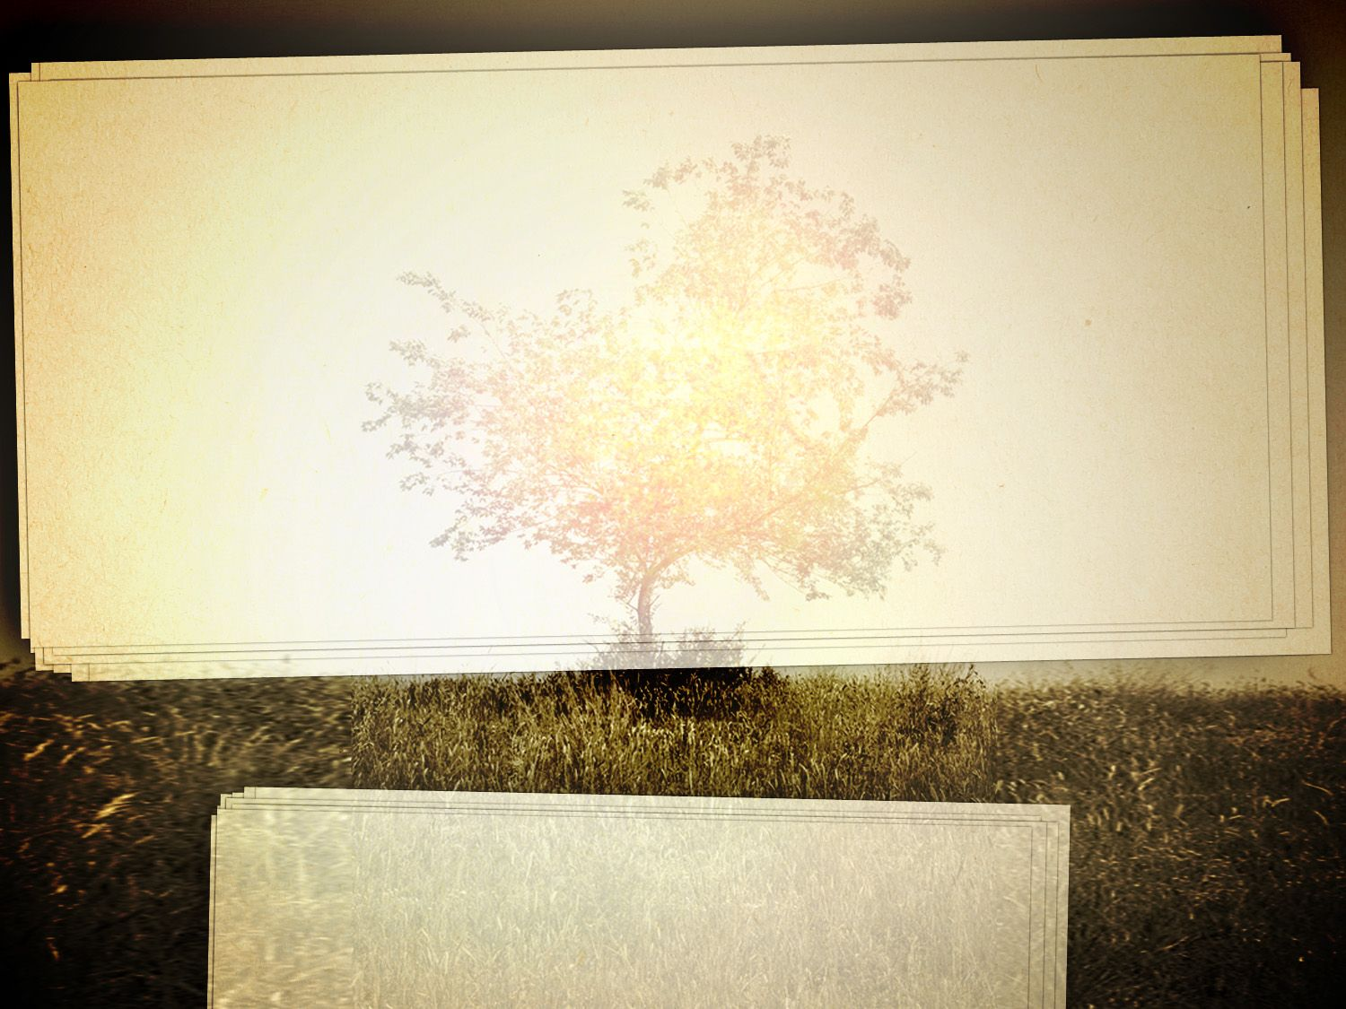
VÝZVA

Slide 5
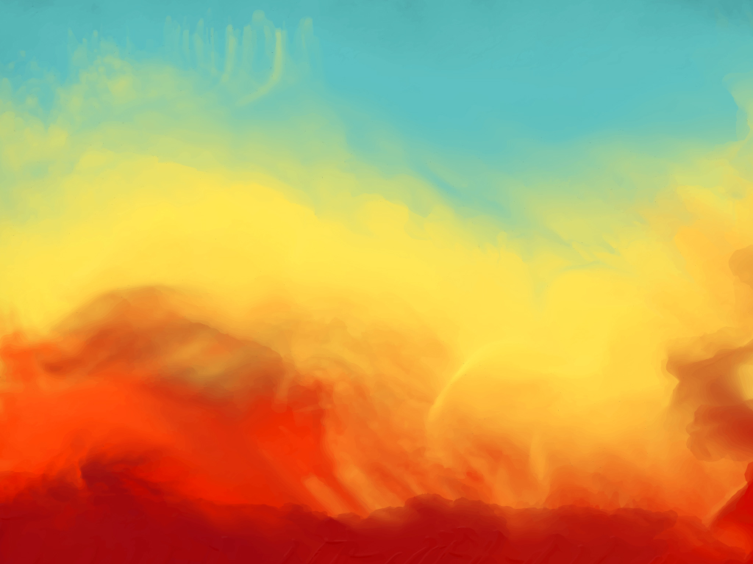
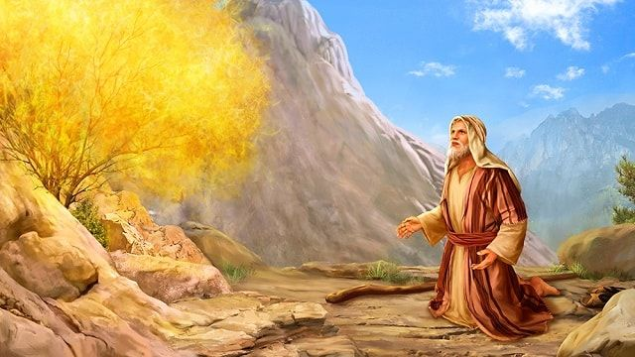
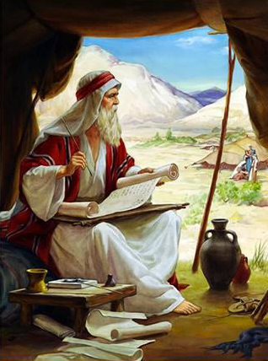
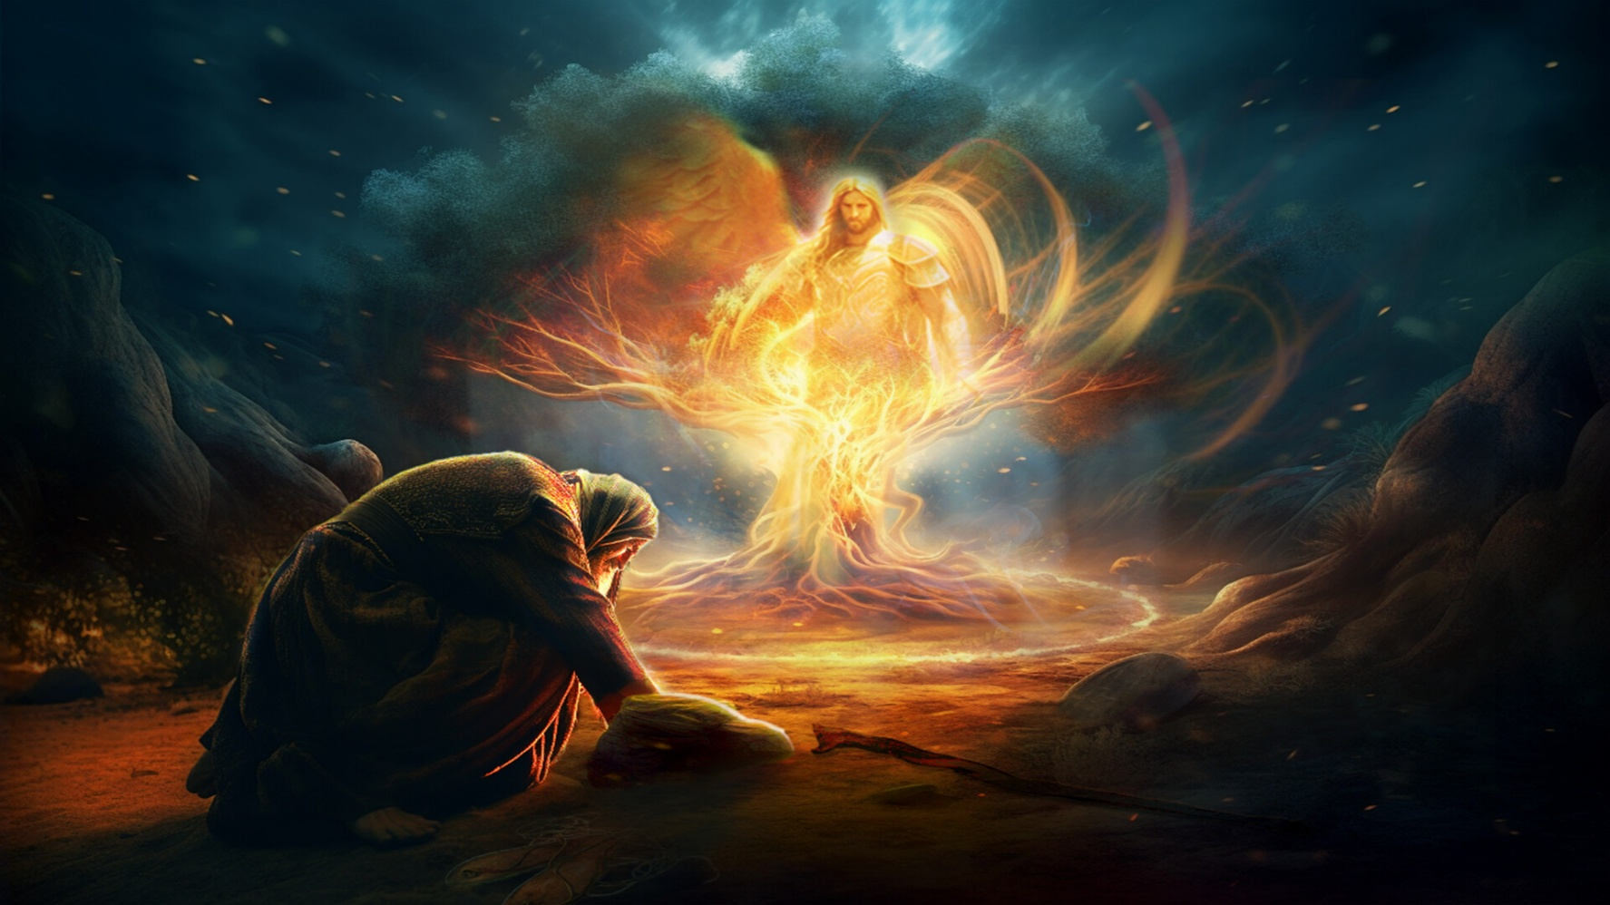
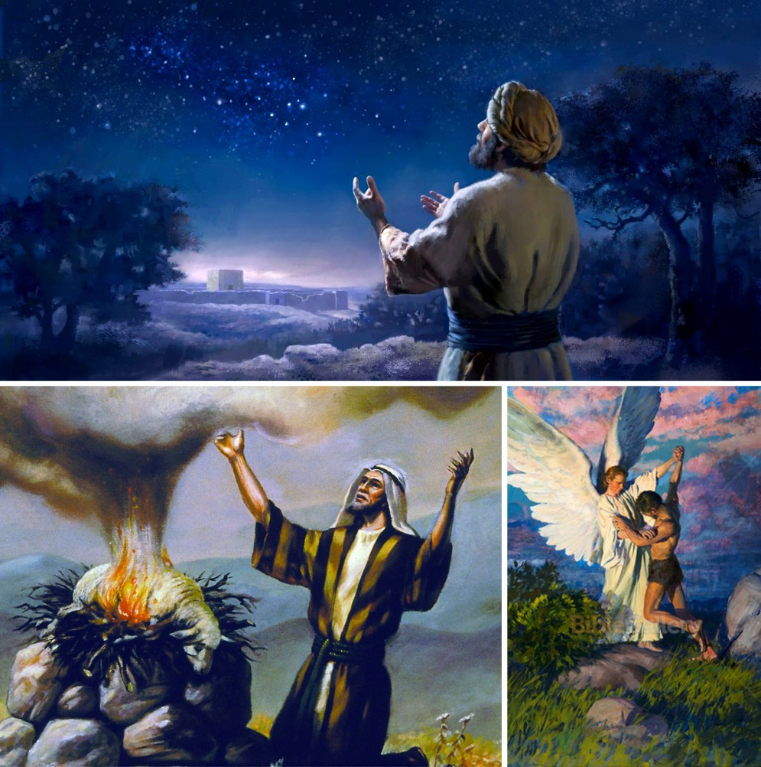
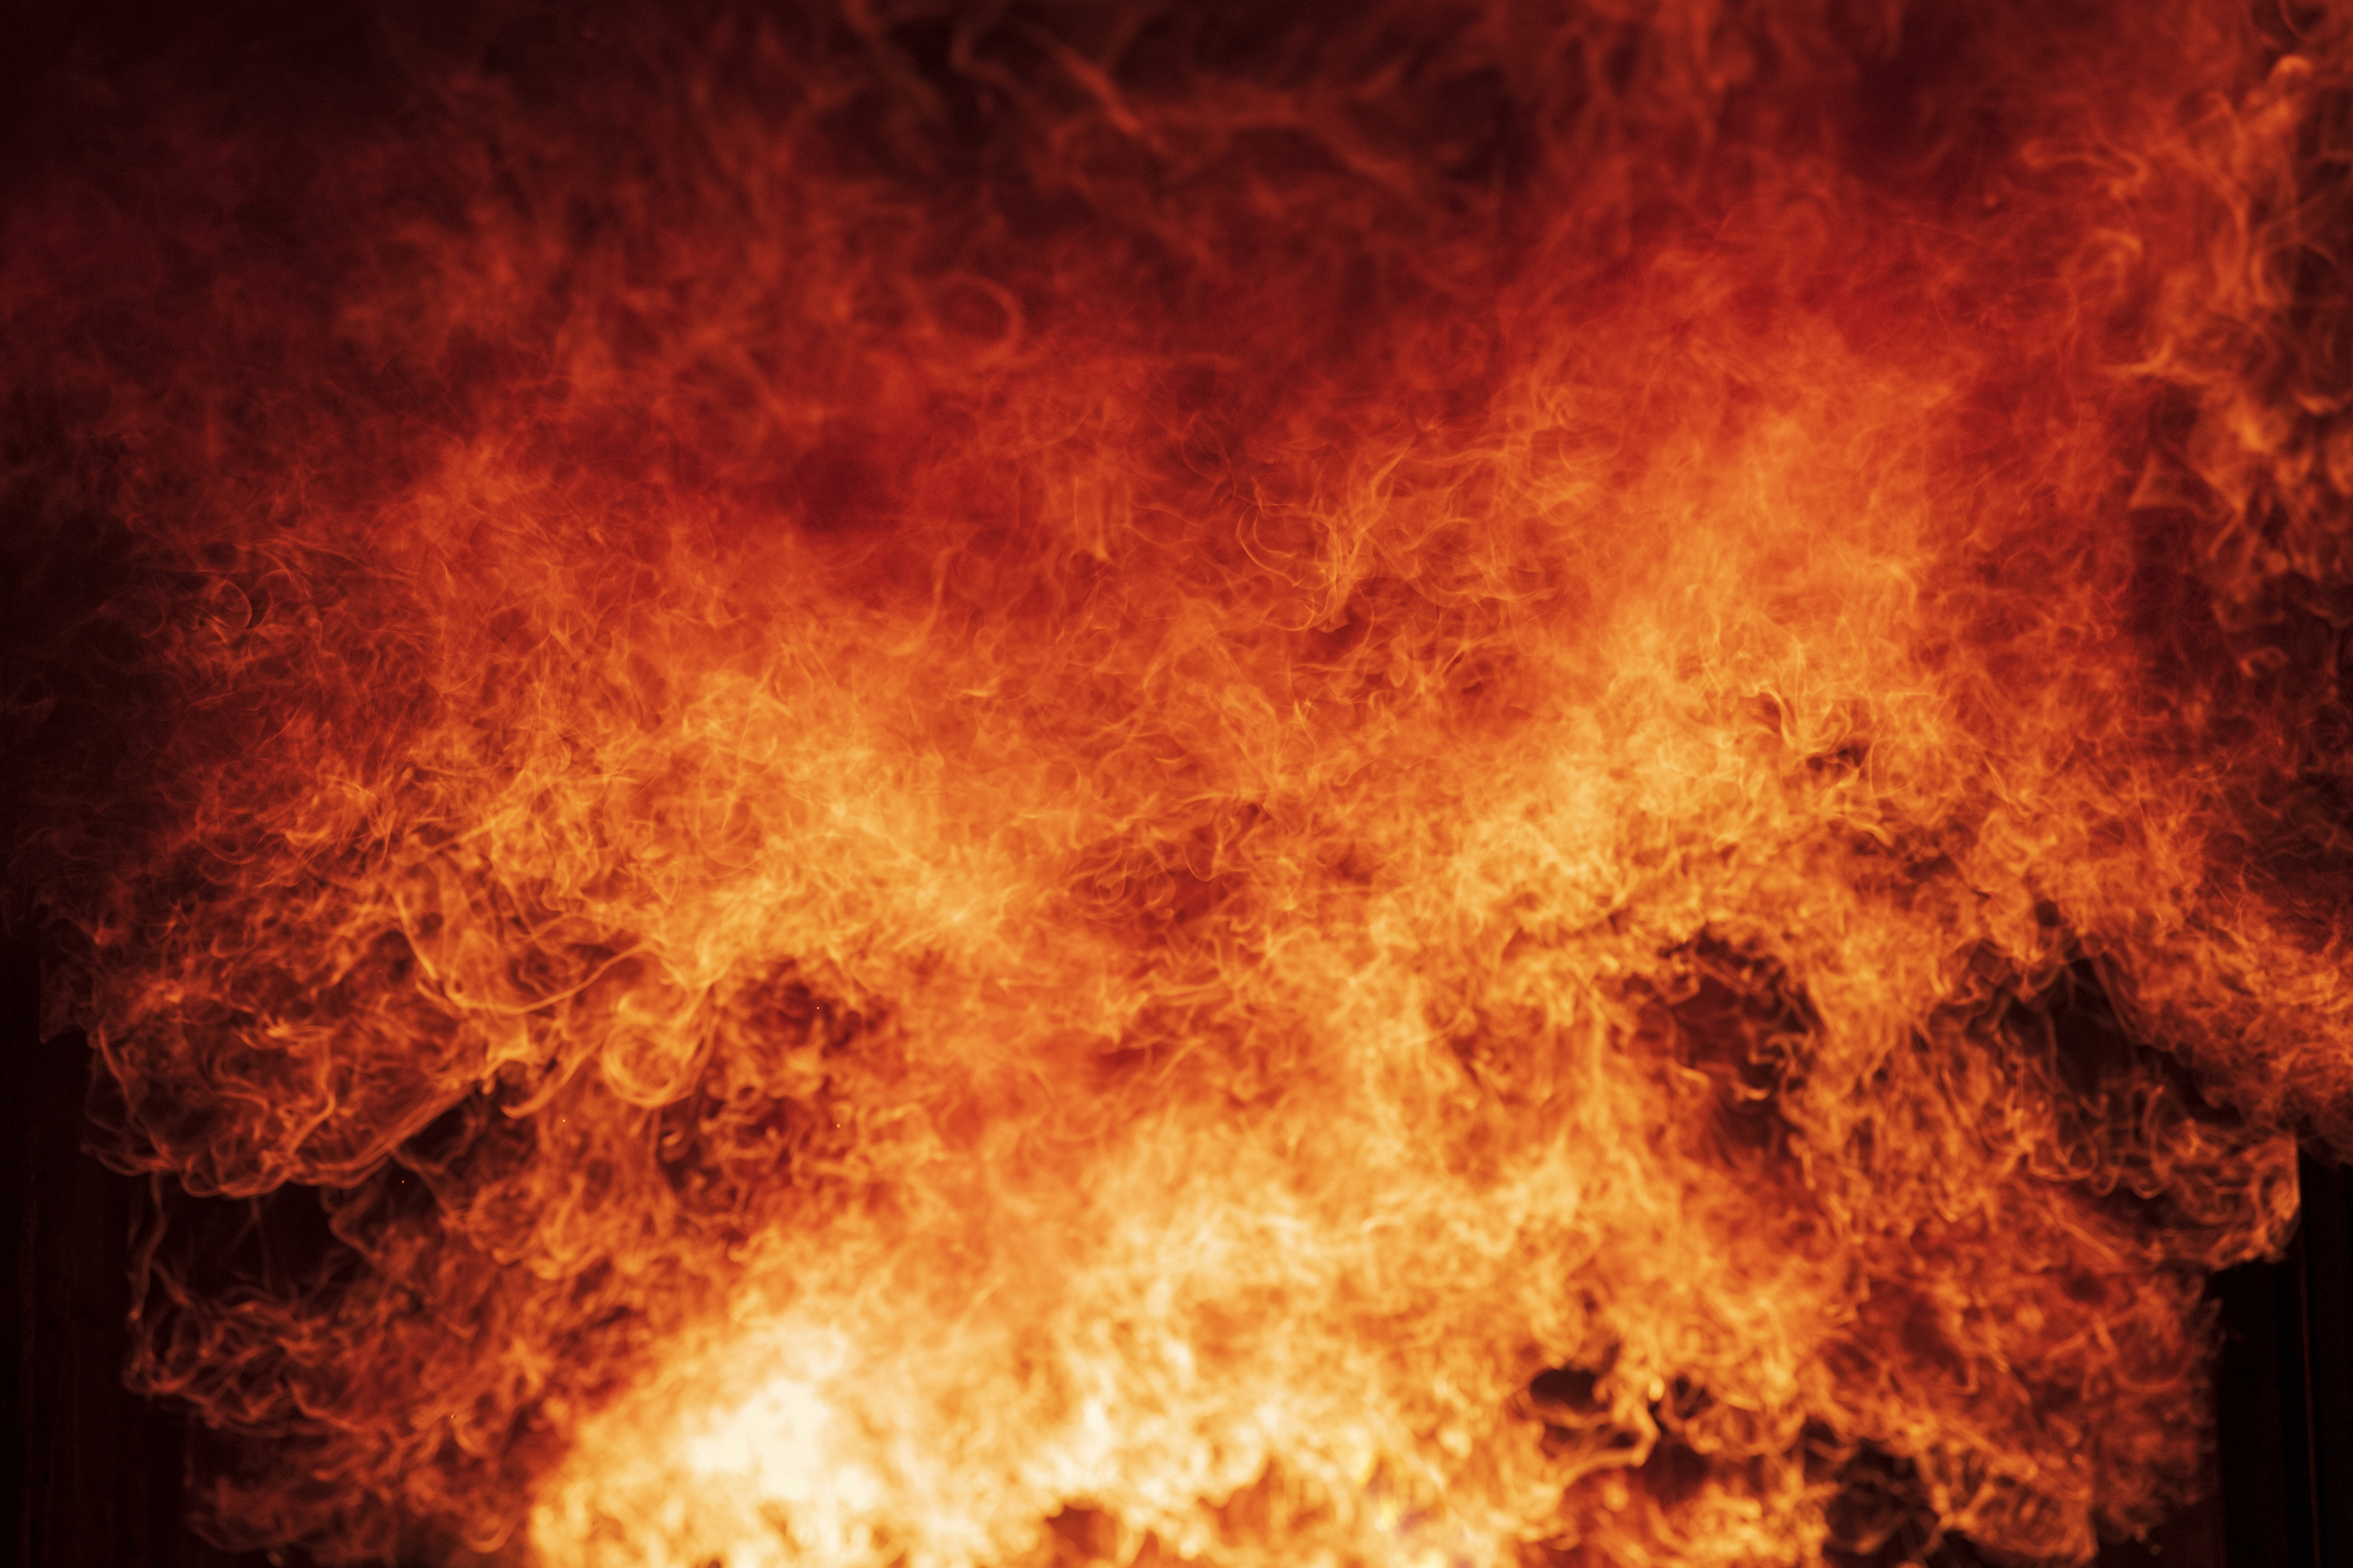
HOŘÍCÍ KEŘ
“Tu se mu ukázal Hospodinův posel v plápolajícím ohni uprostřed trnitého keře. Mojžíš viděl, jak keř v ohni hoří, ale není jím stráven” (2. Mojžíšova 3,2)
Čtyřicet let, které Mojžíš žil v midjánské zemi, lze shrnout takto: oženil se, měl dvě děti a byl pastorem ve službách svého tchána. Tento čas také strávil psaním dvou knih: Jóba a 1. knihy Mojžíšovy; nezbytné pro pochopení zásadních otázek spasení. Vše se ale během okamžiku změnilo.
Na Chorébu (hoře Sinaj) se Mojžíšovi zjevil Boží anděl v keři, který hořel, aniž by byl stráven (2. Mojžíšova 3,1-3). Kdo byl tento anděl? Bůh sám (2. Mojžíšova 3,4). Než se Ježíš vtělil, objevil se několikrát jako „Hospodinův anděl". (1. Mojžíšova 22,11-17; Soudců 6,11.16; 13:17–22; Zachariáš 3:1–2)
Když Bůh mluvil k Mojžíšovi, představil se jako Bůh Abrahamův, Izákův a Jákobův. Myšlenka byla jasná: Bůh sestoupil, aby naplnil zaslíbení dané těmto patriarchům a předal Izraeli zemi Kanaán (1. Mojžíšova 12,7; 26,3; 48,3.4).

Slide 6

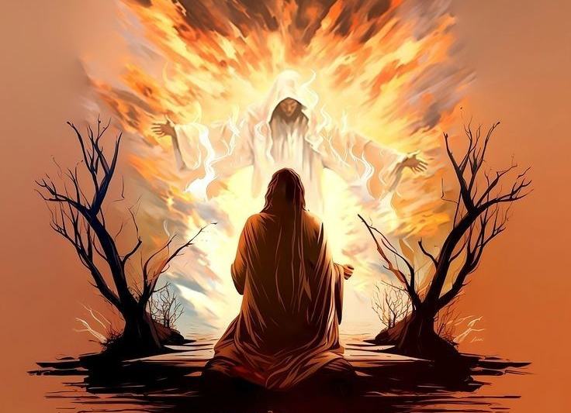
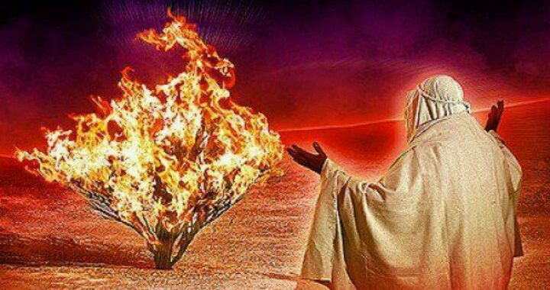
HOSPODINŮV POSEL
“Nuže pojď, pošlu tě k faraonovi a vyvedeš můj lid, Izraelce, z Egypta” (2. Mojžíšova 3,10)
Bůh se představuje jako dynamická Osoba a používá akční slovesa: vidět, sestoupit a vysvobodit (2. Mojžíšova 3,7.8).
VIDĚL: Bůh není lhostejný k utrpení. Vidí všechno. Zvláště vidí bolest a nespravedlnost spáchanou na svém lidu (2 Královská 9,26)
SESTOUPIL: Bůh nestojí na místě. Sestupte a projděte se mezi námi. Přebývá mezi lidmi
(2. Mojžíšova 29,45; Jan 14,16.17)
VYSVOBODIl: Bůh ve svém čase jedná, aby nás vysvobodil z utrpení a naplnil svá zaslíbení
(Jeremiáš 29,11)
Bůh také od Mojžíše požadoval určité činy: jdi do Egypta; a vyveď odtamtud můj lid (2. Mojžíšova 3,10.12). Mojžíš byl tímto úkolem naprosto ohromen. Nechtěl již více používat své síly; Necítil se již více schopen splnit toto poslání; mohl jen zvolat: "Kdo jsem?“ (2. Mojžíšova 3,11). Jeho pýcha se proměnila v pokoru. Ve skutečnosti to byl okamžik, kdy byl připraven na své poslání.

Slide 7

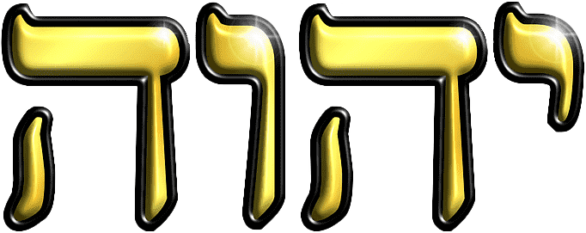
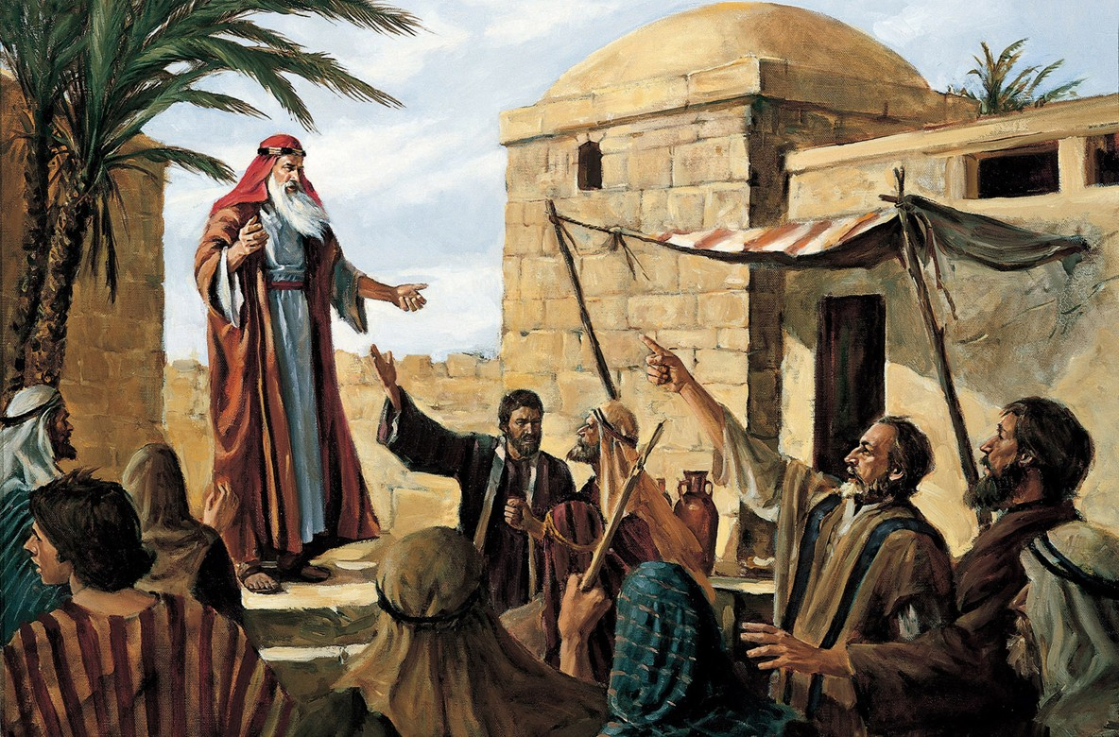
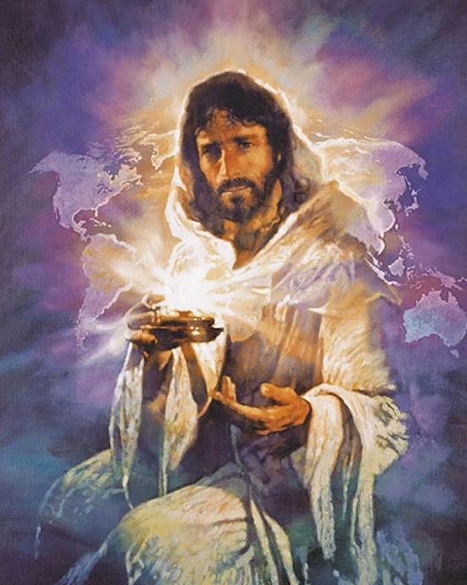
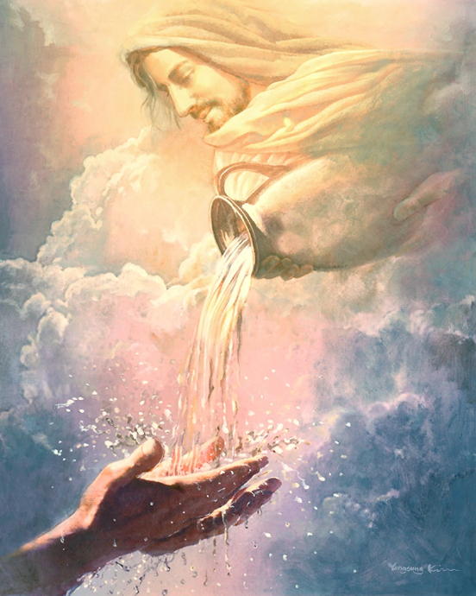
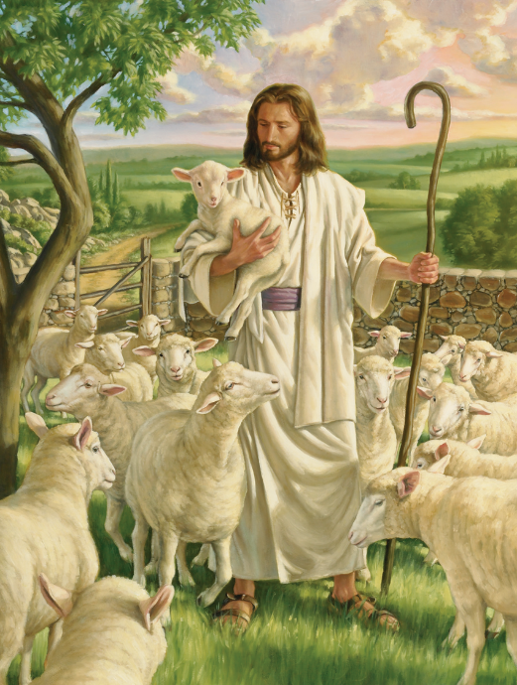
JMÉNO PÁNĚ
“Bůh řekl Mojžíšovi: ´JSEM, KTERÝ JSEM.´ A pokračoval: ´Řekni Izraelcům toto: JSEM posílý mě k vám´” (2. Mojžíšova 3,14)
Každý egyptský bůh měl své jméno, ale Izrael uctíval "Všemohoucího Boha" (2. Mojžíšova 6,3). Po staletích egyptské kontaminace by Izraelité rádi znali jméno svého Osvoboditele (2. Mojžíšova 3,13).
Protože v té době jméno souviselo s charakterem osoby, Bůh se prezentuje jedním ze svých hlavních atributů: ‘ehyeh (být). Bůh je věčný, vždy byl, je a vždy bude. On je "JÁ JSEM" (2. Mojžíšova 3,14).
Postupem času se výslovnost tohoto jména ztratila. Bůh to dovolil, protože to, co je důležité, není jméno samotné, ale jeho charakter. Přizpůsobuje se našim potřebám. Můžeme Ho nazývat "Pastýř", "Lékař", "Živitel", "Otec", ..., "Láska".
Důležité je, že Bůh chce, abychom ho cítili jako blízkou, přístupnou a potřebnou bytost

Slide 8
SPLŇ SVÉ POSLÁNÍ

Slide 9

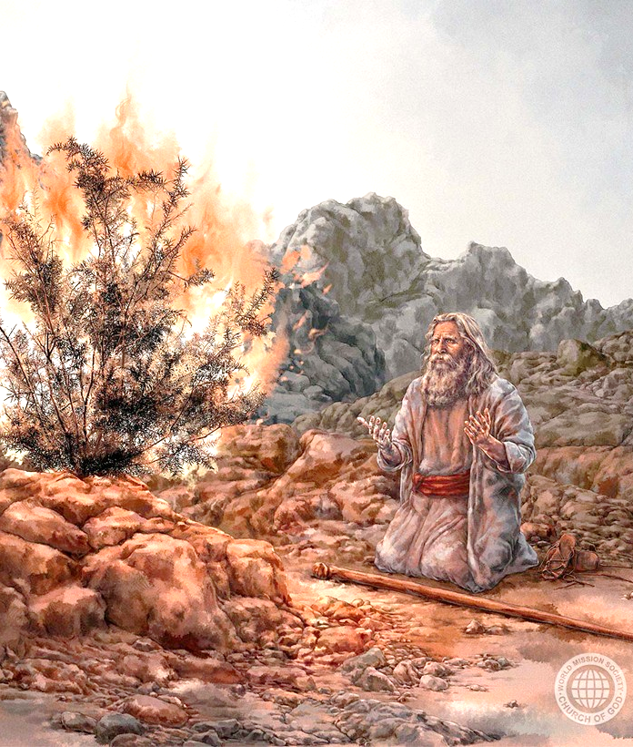
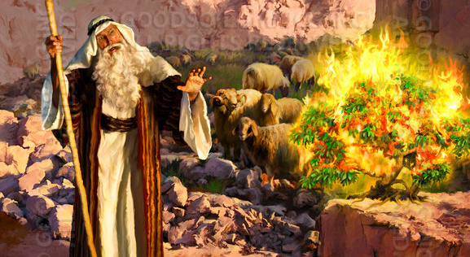
ČTYŘI VÝMLUVY
“Ale Mojžíš odmítl: ´Prosím, Panovníku, pošli si, koho chceš´” (2. Mojžíšova 4,13)
Než Mojžíš jasně přiznal, že nechce splnit poslání, které mu Bůh dal, přišel se čtyřmi "dokonalými" výmluvami, proč to odmítl. Na každou záminku mu Bůh odpověděl zaslíbením.
“Kdo jsem?” (2. Mojžíšova 3,11)
“Já budu s tebou” (2. Mojžíšova 3,12)
Moc naplnit Boží pověření nespočívá v nás, ale ve skutečnosti, že nás Bůh zmocňuje. Bude s námi, jako byl s Mojžíšem.
“Jak se jmenuješ?” (2. Mojžíšova 3,13)
“Jsem, který jsem” (2. Mojžíšova 3,14)
Bůh je pravdivý, věčný a osobní. který slibuje a vždy dodržuje své sliby, je nadčasový a vždy spolehlivý.
“Neuvěří mi, neposlechnou mě” (2. Mojžíšova 4,1)
“Uvěří kvůli znamením, která budeš činit” (2. Mojžíšova 4,8)
Bůh zmocnil Mojžíše, aby činil zázraky, a jednal v srdcích lidí, aby v tyto zázraky věřili. Ježíš také slíbil, že udělá totéž pro nás (Marek 16,17.18)
“Nejsem člověk výmluvný” (2. Mojžíšova 4,10)
“Budu tě učit, co máš mluvit” (2. Mojžíšova 4,12)
Ten, který stvořil jazyk, nám dá potřebná slova v pravý čas (2. Mojžíšova 4,11; Lukáš. 12,11.12)
Nakonec Bůh řekl Mojžíšovi: "Už žádné výmluvy. Můžeš to udělat a uděláš to." (2. Mojžíšova 4,14-17).

Slide 10


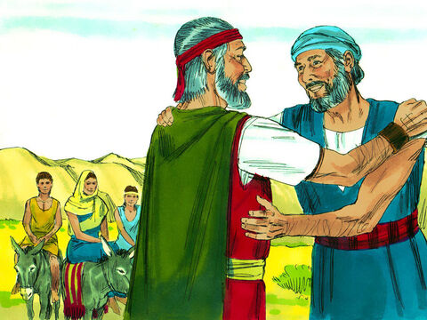
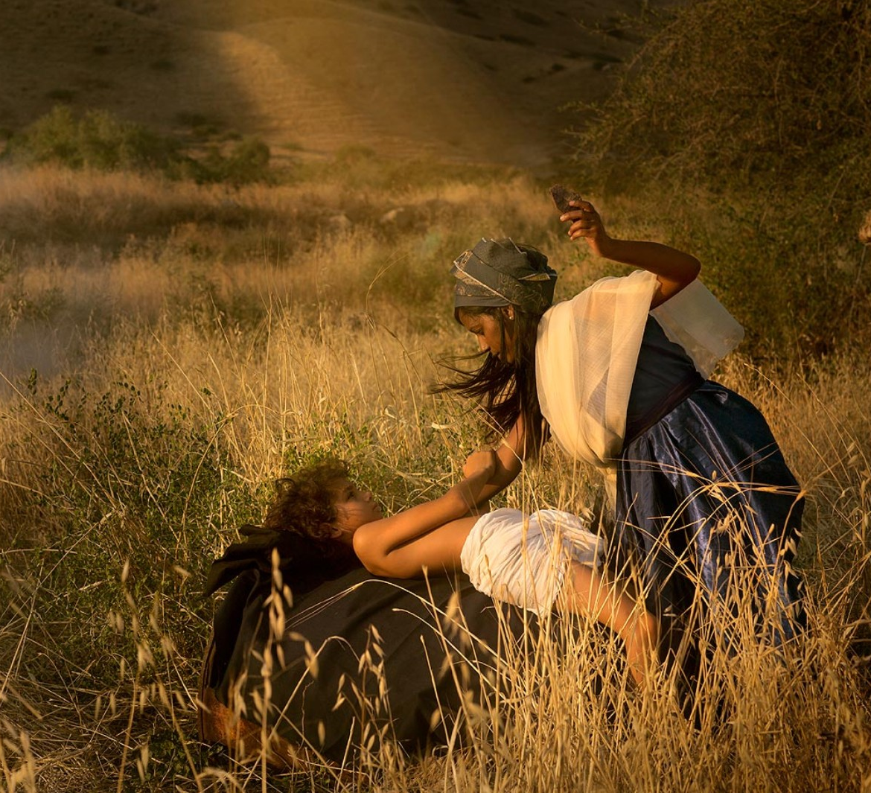
OBŘÍZKA
“Když se na cestě chystali nocovat, střetl se s ním Hospodin a chtěl ho usmrtit ” (2. Mojžíšova 4,24)
Mojžíšovým prvním krokem po návratu do Egypta bylo, že požádal svého tchána o svolení (2. Mojžíšova 4,18). Vzal svou rodinu a vydal se na cestu (2. Mojžíšova 4,20). Stalo se však něco překvapivého. Na cestě ho Bůh chtěl zabít (2. Mojžíšova 4,24).
Sipora pochopila, co se děje, a přijala nezbytná opatření, aby se vyhnula fatálnímu následku: obřezala svého syna (2. Mojžíšova 4,25).
Mojžíš (ovlivněn svou ženou) svého syna neobřezal. Proto nepos-louchal podmínky smlouvy, kterou Bůh uzavřel s Abrahamem (1. Mojžíšova 17,10).
Vědomé odmítnutí podřídit se jasnému Božímu příkazu diskvali-fikovalo Mojžíše jako vůdce lidu. Tato situace musela být napra-vena, než mohl splnit své poslání.

Slide 11

“Člověk získá sílu a schopnost, když přijme odpovědnost, již mu Bůh uloží, a snaží se jí s celou duší co nejlépe zhostit. Ať zastává sebeskromnější posta-vení, nebo ať jsou jeho schopnosti sebeomezenější, dosáhne opravdové velikosti, bude-li věřit v božskou sílu a snažit se věrně splnit svůj úkol. Kdyby byl Mojžíš spolehl na svou vlastní sílu a na svůj vlastní rozum a bez váhání přijal velké poslání, byl by projevil, že je naprosto nevhodný pro takový úkol. To, že člověk si uvědomuje svou slabost, je přinejmenším důkazem, že si uvědomuje velikost úkolu, který mu byl svěřen, a že se bude obracet k Bohu o radu a pro posilu”
(E. G. W.: (Patriarchové a proroci strana 183)

